Slide 1


2020年12月电商APP月活数据报告
报告发布：网经社电子商务研究中心
数据来源：网经社“电数宝”（DATA.100EC.CN）发布日期：2021年1月26日

Slide 2
报告声明
01
04
02
03
1、本报告相关知识产权归发布方所有，任何企业、机构、媒体等单位及个人引用本报告数据、内容，均请注明：“根据网经社电子商务研究中心发布的《2020年12月电商APP月活数据报告》”，不得篡改、曲解报告内容。
4、数据来源：网经社“电数宝”。
（ DATA.100EC.CN ）。
2、本报告仅为参考研究资料，不构成投资、决策等任何建议，由此带来的风险请慎重考虑，网经社及其所属主体不承担因使用本报告信息而产生的任何责任。
3、报告涉及金额单位除特殊标注外，均默认为元（人民币）。

Slide 3
05
5、发布渠道：（1）网经社WWW.100EC.CN电商门户网站及《电商周刊》数百万EDM订阅用户）；（2）网经社入驻自媒体平台（覆盖数千万电商相关群体）；（3）3000+实名认证的记者库媒体采用（覆盖数亿级电商用户受众）。
06
报告声明
6、联系我们：O2O@netsun.com。我们专注报道、研究、服务于“泛电商”，重点关注：零售电商、产业电商、生活服务电商、跨境电商、物流科技等细分领域，十年如一日专注推动制造业、零售业、服务业、农业、物流业、进出口，推动新制造、新零售、新贸易、新服务、新物流、新农业、新消费等新型经济生态圈的建立。
欢迎各电商及相关机构，开展个性化定制，包括不限于：平台年度用户画像与大数据报告、公司案例研究专题研究报告、公司与竞对研究分析投资价值、平台合规性审查报告，以及公司所在细分行业关于平台模式、物流网络、用户体验、财务分析、投融资、行业影响力、用户满意度、用户体验评测、平台界面与功能服务评测等细分维度平台大数据报告或行业报告。

Slide 4
网经社电子商务研究中心报告发布计划
【电商行业类】
【零售电商类】
报告名称 | 年度 | 半年度 | 季度 | 月度
《全球电子商务数据报告》 | √
《中国电子商务市场监测数据报告》 | √ | √
《中国电商人才状况调查数据报告》 | √
《中国电商上市公司数据报告》 | √
《中国新三板挂牌电商公司数据报告》 | √ | √
《中国泛电商“独角兽”数据报告》 | √ | √
《中国泛电商“千里马”数据报告》 | √ | √
《2020年中国电商APP月活数据报告》 |  |  |  | √
报告名称 | 年度 | 半年度 | 季度 | 月度
《中国零售电商市场监测数据报告》 | √ | √
《中国社交电商发展报告》 | √
《中国二手电商市场数据报告》 | √
《中国农村电商市场数据报告》 | √
《中国生鲜电商市场数据报告》 | √
《中国汽车电商市场数据报告》 | √
《中国医药电商市场数据报告》 | √
《中国导购电商市场数据报告》 | √
《中国二手车电商市场数据报告》 | √
《中国社区团购市场数据报告》 | √
《中国家电电商市场数据报告》 | √
《中国美妆电商市场数据报告》 | √
《中国奢侈品电商市场数据报告》 | √
《中国母婴电商市场数据报告》 | √
《中国食品电商市场数据报告》 | √
《中国家居建材电商市场数据报告》 | √
《中国服装电商市场数据报告》 | √
《中国直播电商市场数据报告》
【电商物流类】
报告名称 | 年度 | 半年度 | 季度 | 月度
《中国电商物流市场数据报告》 | √
《中国即时物流市场数据报告》 | √
《中国同城货运市场数据报告》 | √
《中国同城配送市场数据报告》 | √
《中国智慧物流市场数据报告》 | √
《中国冷链物流市场数据报告》 | √

Slide 5
2020-2021年度网经社电子商务研究中心报告发布计划
【跨境电商类】
【生活服务电商类】
报告名称 | 年度 | 半年度 | 季度 | 月度
《中国跨境电商市场监测数据报告》 | √ | √
《中国出口跨境电商市场数据报告》 | √
《中国进口跨境电商市场数据报告》 | √
《中国跨境电商服务商市场数据报告》 | √
《中国跨境支付市场数据报告》 | √
《中国跨境物流市场数据报告》 | √
报告名称 | 年度 | 半年度 | 季度 | 月度
《中国生活服务电商市场监测数据报告》 | √ | √
《中国在线旅游（OTA）市场数据报告》 | √
《中国在线教育市场数据报告》 | √
《共享经济市场数据报告》 | √
《共享单车市场数据报告》 | √
《共享住宿市场数据报告》 | √
《网约车市场数据报告》 | √
《共享办公市场数据报告》 | √
《共享充电宝市场数据报告》 | √
《共享汽车市场数据报告》 | √
《在线外卖市场数据报告》 | √
《互联网家装市场数据报告》 | √
《互联网医疗市场数据报告》 | √
《互联网大健康市场数据报告》
【产业电商】
报告名称 | 年度 | 半年度 | 季度 | 月度
《中国产业电商市场数据报告》 | √ | √
《中国大宗电商市场数据报告》 | √
《中国企业采购电商市场数据报告》 | √
《中国工业品电商市场数据报告》 | √
《中国快消品B2B市场数据报告》 | √
《中国钢铁电商市场数据报告》 | √
《中国塑化电商市场数据报告》 | √

Slide 6

2020-2021年度网经社电子商务研究中心报告发布计划
【电商权益类】
【投融资类】
报告名称 | 年度 | 半年度 | 季度 | 月度
《中国电子商务用户体验与投诉监测报告》 | √ | √ | √
《十大电商行业消费投诉数据与典型案例报告》 | √
《中国社交电商合规报告》 | √
《中国电子商务法律报告》 | √
《中国电商平台消费评级数据报告》 | √
《中国电商消费主题调查报告》 | √
《中国跨境电商消费投诉数据与典型案例报告》 | √ | √
《中国二手车电商消费投诉数据与典型案例报告》 | √
《中国二手电商消费投诉数据与典型案例报告》 | √ | √
《中国生鲜电商消费投诉数据与典型案例报告》 | √ | √
《中国社交电商消费投诉数据与典型案例报告》 | √ | √
《中国在线旅游消费投诉数据与典型案例报告》 | √ | √
《中国在线外卖消费投诉数据与典型案例报告》 | √ | √
《中国在线教育消费投诉数据与典型案例报告》 | √
《中国电商物流消费投诉数据与典型案例报告》 | √
《中国海淘转运消费投诉数据与典型案例报告》 | √
《中国品牌商城消费投诉数据与典型案例报告》 | √
《中国潮鞋电商消费投诉数据与典型案例报告》 | √
《中国母婴电商消费投诉数据与典型案例报告》 | √
《中国运动健康消费投诉数据与典型案例报告》 | √
《中国交通出行消费投诉数据与典型案例报告》 | √
《中国导购类电商消费投诉数据与典型案例报告》 | √
《中国分期电商消费投诉数据与典型案例报告》 | √
《中国在线票务消费投诉数据与典型案例报告》 | √
报告名称 | 年度 | 半年度 | 季度 | 月度
《中国电子商务投融资数据报告》 | √ | √ | √ | √
《中国生鲜电商行业融资数据报告》 | √
《中国二手电商行业融资数据报告》 | √
《中国汽车电商行业融资数据报告》 | √
《中国社交电商行业融资数据报告》 | √
《中国交通出行行业融资数据报告》 | √
《中国在线教育行业融资数据报告》 | √
扫码关注 不容错过

Slide 7
报告网经社定义
电子商务
在全球各地广泛的商业贸易活动中，在因特网开放的网络环境下，基于客户端/服务端应用方式，买卖双方不谋面地进行各种商贸活动，实现消费者的网上购物、商户之间的网上交易和在线电子支付以及各种商务活动、交易活动、金融活动和相关的综合服务活动的一种新型的商业运营模式。
1
零售电商
狭义指通过网络渠道进行商品交易活动，包括实物商品交易及虚拟商品交易。广义上来说零售电商是一种业态，包含平台、商家、品牌、用户、服务商等。按模式分，有C2C、B2C、C2M、B2B2C等；按品类分，有综合电商、垂直电商；按交易市场分，有进口跨境电商、出口跨境电商；新电商有会员制电商、直播电商、精品电商、小程序电商等。
1
生活服务电商
狭义的生活服务电商指基于互联网为人们日常生活消费提供的服务，分为到店服务（包括到店餐饮、酒店、影院等）与到家服务（外卖、家政等）两大类。而广义上的生活服务电商，网经社认为还包括：旅游、出行、医疗、教育、婚恋、房产、招聘等生活服务行业的互联网化。
2

Slide 8
2020年12月综合电商APP月活TOP10榜
2020年12月垂直电商APP月活TOP10榜
2020年12月进口跨境电商APP月活TOP10榜
2020年12月导购电商APP月活TOP10榜
2020年12月生鲜电商APP月活TOP10榜
2020年12月汽车电商APP月活TOP10榜
2020年12月母婴电商APP月活TOP4榜
2020年12月医药电商APP月活TOP3榜
一
零售电商

Slide 9
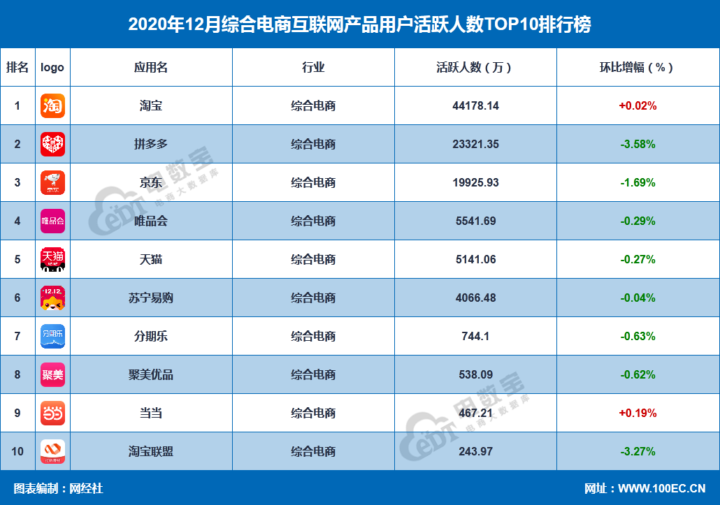
1.1综合电商APP月活TOP10普降：淘宝 拼多多 京东稳居前三
唯品会 苏宁易购位列第4和第6
据网经社“电数宝（DATA.100EC.CN）电商大数据库显示，12月综合电商APP月活中，淘宝、拼多多、京东活跃人数较高，稳居前三，唯品会、苏宁易购位列第4和第6。
入围该榜TOP10的依次为：淘宝、拼多多、京东、唯品会、天猫、苏宁易购、分期乐、聚美优品、当当、淘宝联盟。
此外，排在11-20名的依次为：网易严选、小米生活、必要、萌店、百分网、乐视商城、飞凡、一号店、国美、顺丰优选。

Slide 10
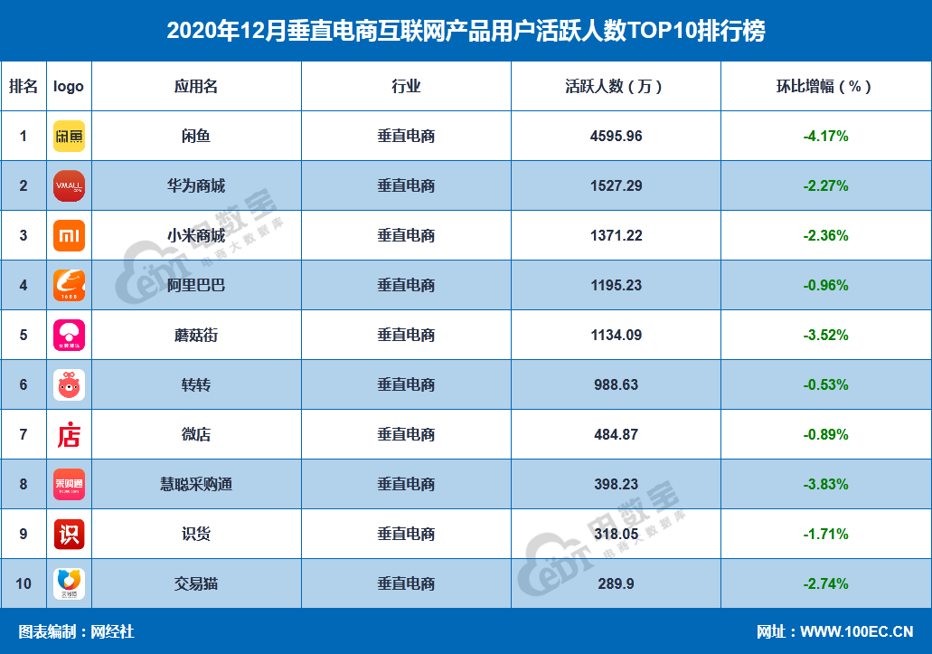
1.2 垂直电商APP月活TOP10均降：闲鱼 华为商城 小米商城 阿里巴巴 蘑菇街居前五 活跃人数破千万
据网经社“电数宝”电商大数据库显示，入围该榜TOP10的依次为：闲鱼、华为商城、小米商城、阿里巴巴、蘑菇街、转转、微店、慧聪采购通、识货、交易猫。
排在11-20名的依次为：沃商店、YohoBuy有货、一亩田找货、环球捕手、拼多多商家版、一起做网店、魅族商城、酒仙网、丽芙家居、一手女装服装批发。
排在21-30名的依次为：义乌购、批批网服装女装批发、速卖通卖家、59网批、有赞微小店、衣联网、慧装装修、邦购商城、天天拼货团、货牛牛。
排在31-40名的依次为：回收购、每日新款、优衣库、凡客、乐蜂网、男衣库、一起沃、洋码头卖家版、中国移动、有赞批发。

Slide 11
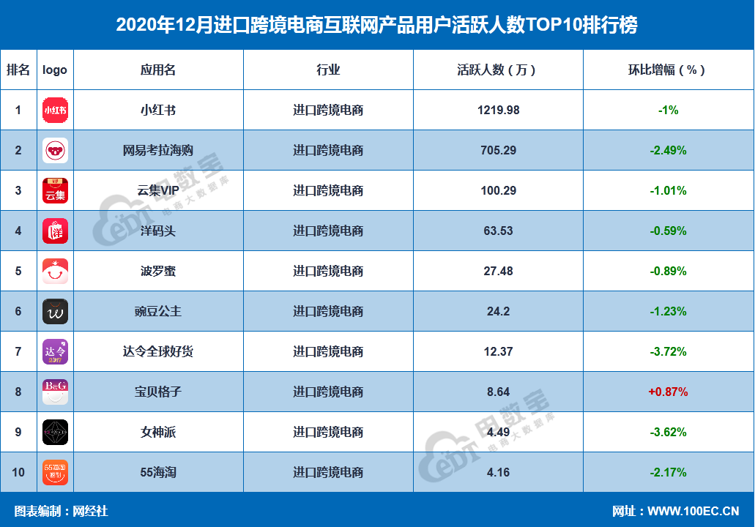
1.3 进口跨境电商APP月活TOP10普降：小红书 考拉海购 云集VIP活跃人数达100万以上 稳居前三
据网经社“电数宝”电商大数据库显示，12月进口跨境电商APP活跃用户数中，除宝贝格子用户活跃人数环比上升外，其余均下滑。
入围该榜TOP10的依次为：小红书、考拉海购、云集、洋码头、波罗蜜、豌豆公主、达令家、宝贝格子、女神派、55海淘。
此外，排名10名以外平台有：丰趣海淘、么么嗖海淘、XY。

Slide 12
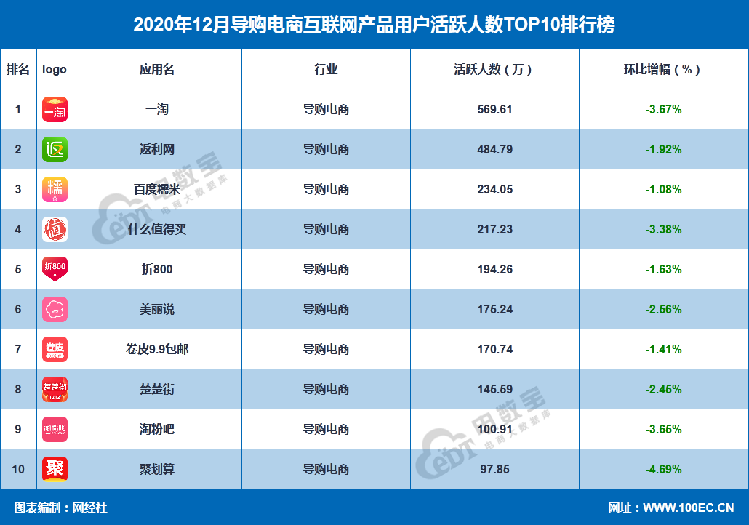
1.4 导购电商APP月活TOP30均降：一淘 返利网 百度糯米前三 楚楚街 聚划算居第8和第10
据网经社“电数宝”电商大数据库显示，12月导购电商APP活跃用户数中，一淘、返利网、百度糯米、什么值得买、折800居前五，楚楚街和聚划算位列第8和第10。
入围该榜TOP10的依次为：一淘、返利网、百度糯米、什么值得买、折800、美丽说、卷皮9.9包邮、楚楚街、淘粉吧、聚划算。
排在11-20名的依次为：闪电降价、一折特卖、布丁优惠券、精选速购、好乐买、零购官网、穿衣助手、精品街9块9、窝窝团、快乐购。
排在21-30名的依次为：爱库存、路口、爱抢购、一起买买买、精明购、米折、万表、一元天天抢、利趣网、魅力惠。
排在31-40名的依次为：一元云购、淘打折、拉手团购、肯德基优惠券、团800、明星衣橱、团购大全、一元夺宝、随身购。

Slide 13
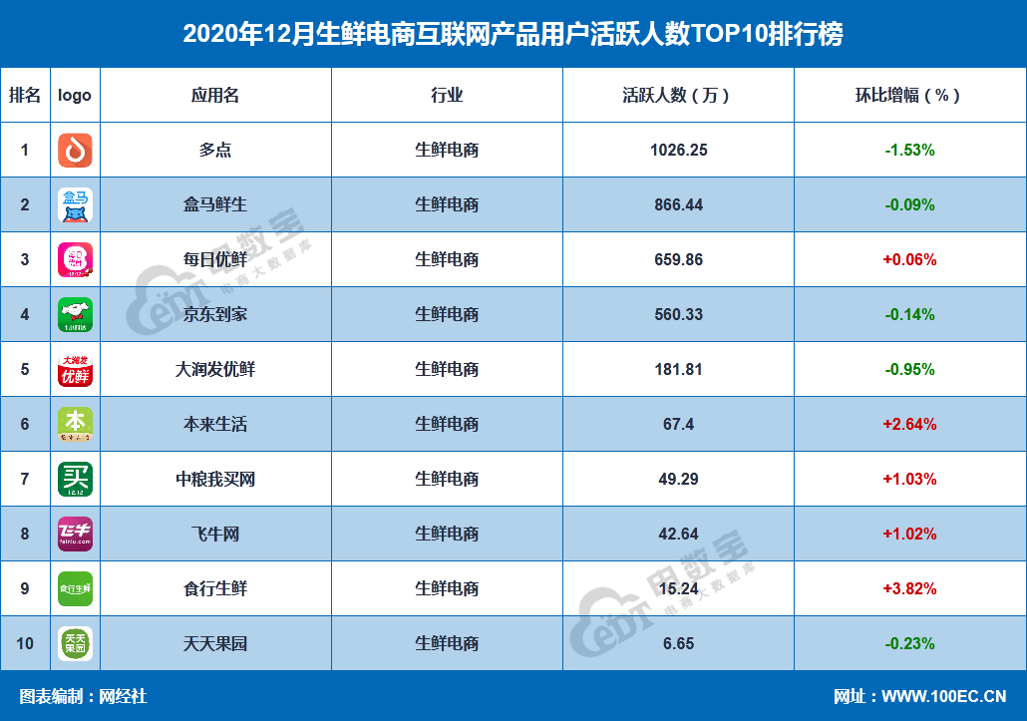
1.5 生鲜电商APP月活TOP10涨跌不一：多点活跃人数破千万 稳居第一 京东到家 本来生活位居第四和第六
据网经社“电数宝”（DATA.100EC.CN）电商大数据库显示，12月份生鲜电商APP活跃用户数中，多点活跃人数超1000万人，稳居榜首。
入围该榜TOP10的依次为：多点、盒马鲜生、每日优鲜、京东到家、大润发优鲜、本来生活、中粮我买网、飞牛网、食行生鲜、天天果园。
此外，排名10名以外平台有：两鲜、易果生鲜、我厨、光明随心订、食得鲜。

Slide 14
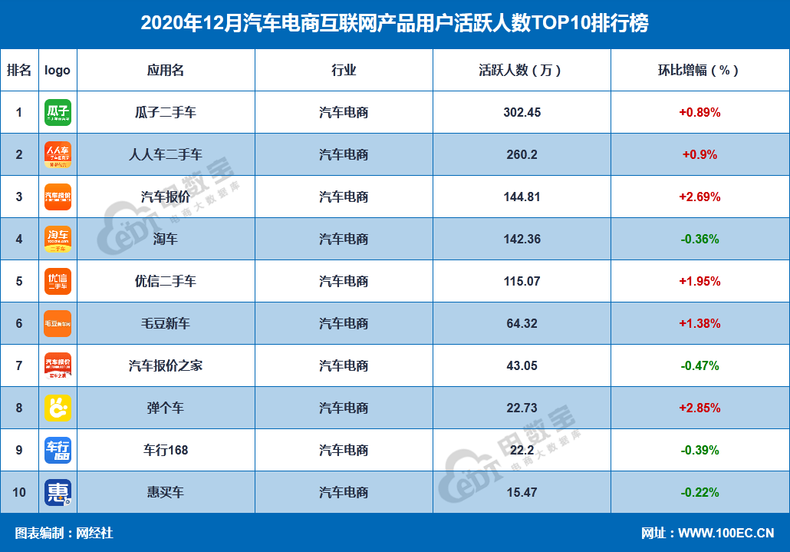
1.6 汽车电商APP月活TOP10普涨：瓜子二手车 人人车 汽车报价稳居前三 毛豆新车 弹个车列第6和第8
据网经社“电数宝”电商大数据库显示，12月份汽车电商APP活跃用户数中，除淘车、汽车报价之家、车行168、惠买车下降外，其余均上涨。
入围该榜TOP10的依次为：瓜子二手车、人人车、淘车、汽车报价、优信二手车、毛豆新车、汽车报价之家、车行168、弹个车、惠买车。
此外，排名10名以外平台有：二手车估价、车速拍、公平价二手车、273二手车、华夏二手车、花生好车。

Slide 15
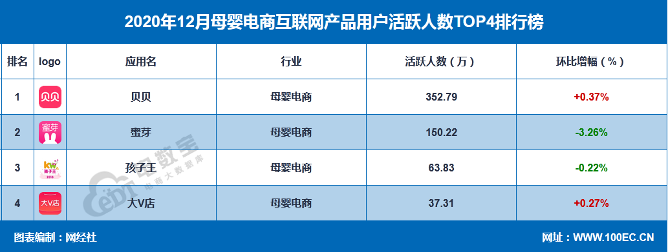

1.7 母婴电商APP月活TOP4涨跌不一：贝贝 蜜芽稳居前二
据网经社“电数宝”电商大数据库显示，母婴电商上榜的平台依次为：贝贝、蜜芽、孩子王、大V店。12月母婴电商APP月活涨跌不一，贝贝、蜜芽活跃人数破百万稳居前二。
母婴电商：网经社定义为通过妈妈和孩子群体切入，以提供母婴商品及母婴服务为主的电商平台。目前母婴电商有综合类、垂直类、社区类等模式
扫描二维码
查看更多电商数据

Slide 16
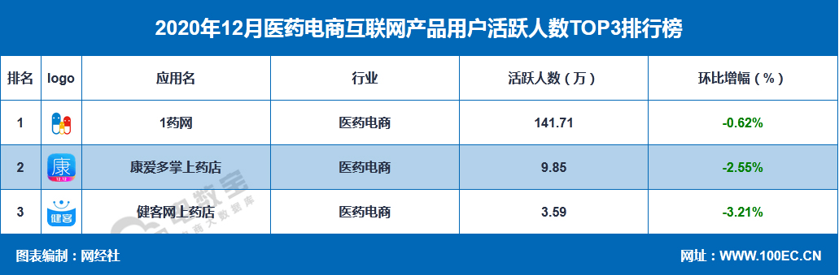
1.8 医药电商APP月活TOP3均降：1药网月活人数破百万 稳居榜首
据网经社“电数宝”（DATA.100EC.CN）电商大数据库显示，医药电商上榜的平台依次为： 1药网、康爱多掌上药店、健客网上药店。 12月医药电商APP活跃用户数中，1药网、康爱多掌上药店、健客网上药店均环比下降。
医药电商：是指借助互联网渠道进行药品、医疗器械销售的商业模式，包括：药品生产或经营企业等通过互联网渠道，进行医药产品及医疗器械交换的行为。

Slide 17
2020年12月本地生活APP月活TOP10榜
2020年12月在线旅游APP月活TOP10榜
2020年12月交通出行APP月活TOP10榜
2020年12月酒店住宿APP月活TOP10榜
2020年12月在线租房APP月活TOP10榜
2020年12月在线票务APP月活TOP10榜
2020年12月社区服务APP月活TOP10榜
2020年12月在线外卖APP月活TOP5榜
二
生活服务电商

Slide 18
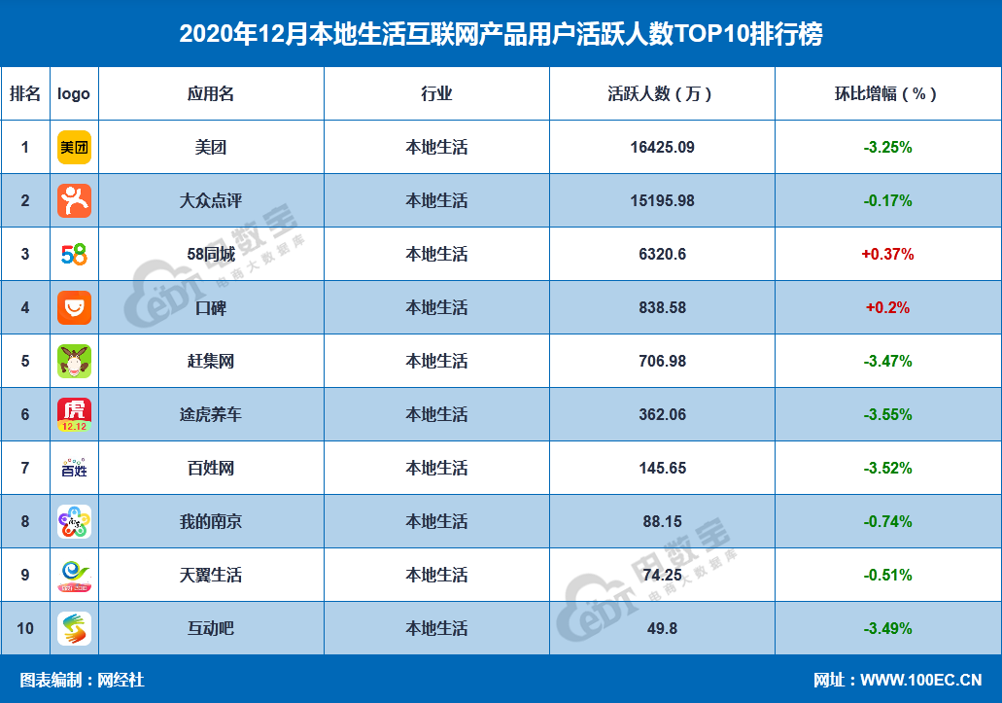
2.1 本地生活APP月活TOP10普跌：美团 大众点评 58同城 口碑 赶集网居前五
据网经社“电数宝”电商大数据库显示, 12月本地生活APP月活普遍下跌。
入围该榜TOP10的依次为：美团、大众点评、58同城、口碑、赶集网、途虎养车、百姓网、我的南京、天翼生活、互动吧。
排在11-20名的依次为：土巴兔装修、户外助手、车e族、韵达业务员、齐家、车点点、丰巢管家、最美装修、快递员助手、海尔洗衣。
此外，排名20名以外平台有：汽车超人、爱回收、天翼客服、布丁酒店、酷配养车、中兴客服、呱呱洗车、装修图库。

Slide 19
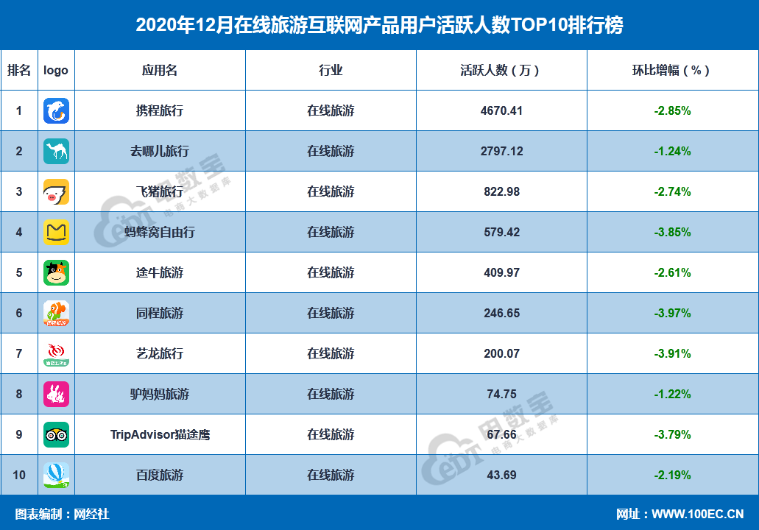
2.2 在线旅游APP月活TOP10均下跌：携程 去哪儿 飞猪 马蜂窝 途牛 同程 艺龙 驴妈妈居前八
据网经社“电数宝”电商大数据库显示，11月在线旅游APP月活均环比下跌。
入围该榜TOP10的依次为：携程旅行、去哪儿旅行、飞猪旅行、马蜂窝旅游、途牛旅游、同程旅游、艺龙旅行、驴妈妈旅游、TripAdvisor猫途鹰、百度旅游。
排在11-20名的依次为： 365淘房、春秋旅游、穷游、旅行箱、面包旅行、十六番、去哪儿攻略、要出发周边游、周末去哪儿、遨游旅行。
此外，排在21-30的依次为：懒人周末、酷讯旅游、出发吧-旅行计划、天巡旅行、生活百事通、行程大师、芒果旅游、定位宝、108天、口碑旅行。

Slide 20
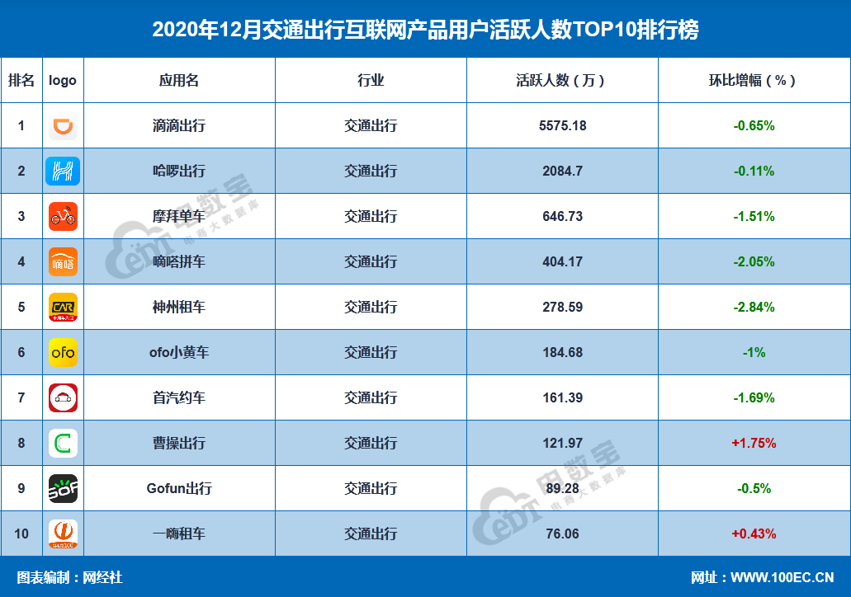
2.3 交通出行APP月活TOP10涨跌不一：滴滴 哈啰 摩拜 嘀嗒 神州租车居前五
据网经社“电数宝（DATA.100EC.CN）电商大数据库显示，12月交通出行APP月活涨跌不一。
入围该榜TOP10的依次为：滴滴出行、哈啰出行、摩拜单车（美团单车）、嘀嗒拼车、神州租车、ofo小黄车、首汽约车、曹操出行、Gofun出行、EVCARD。
排在11-20名的依次为：一嗨租车、神州专车、e代驾、永安行、租租车、盼达用车、联动云租车、摩范出行、立刻出行、滴滴代驾司机。
此外，排名20名以外平台有：快的打车、驾呗、小猪巴士、一号专车、酷骑单车、微代驾、快狗打车。

Slide 21
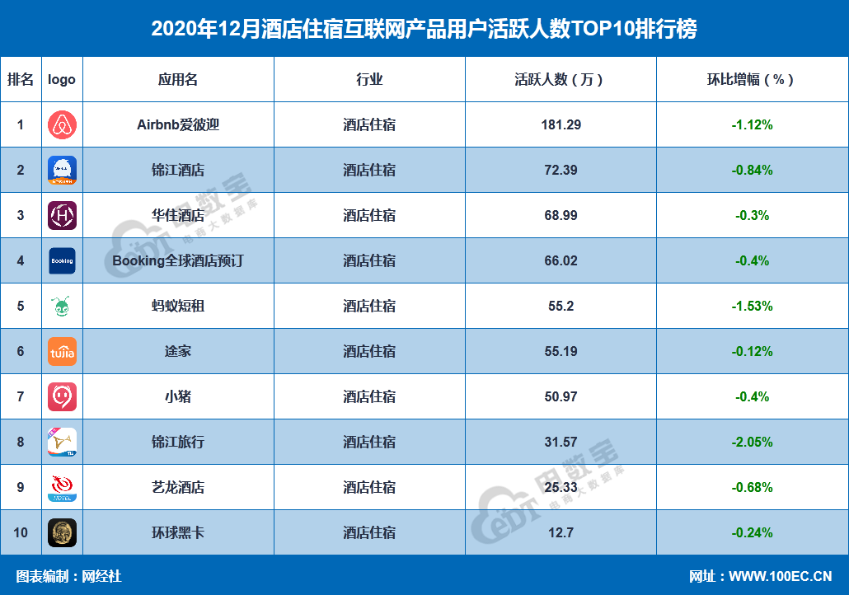
2.4酒店住宿APP月活TOP10均下跌：爱彼迎 蚂蚁短租 途家 小猪等上榜
据网经社“电数宝（DATA.100EC.CN）电商大数据库显示， 11月酒店住宿APP月活均环比下跌。
入围该榜TOP10的依次为：爱彼迎、锦江酒店、华住酒店、Booking、蚂蚁短租、途家、小猪、锦江旅行、艺龙酒店、环球黑卡。
此外，披排名10名以外平台有： Agoda安可达、格林豪泰、亚朵生活、去哪儿酒店、鹰漠旅行、周末酒店、格林。

Slide 22
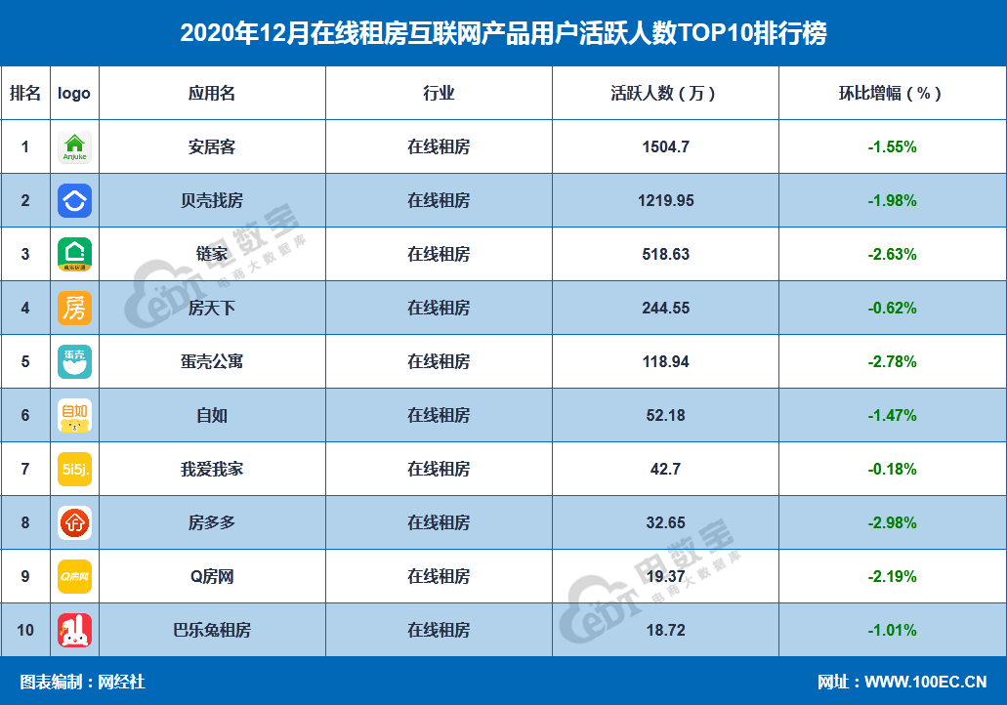
2.5在线租房APP月活TOP10均下跌：安居客 贝壳找房 链家 房天下
蛋壳公寓 自如 房多多等居前十
据网经社“电数宝”电商大数据库显示，12月在线租房APP月活均环比下降。
入围该榜TOP10的依次为：安居客、贝壳找房、链家、房天下、蛋壳公寓、自如、我爱我家、房多多、Q房网、巴乐兔租房。
此外，披排名10名以外平台有：乐居买房、亿房网、麦田在线。

Slide 23
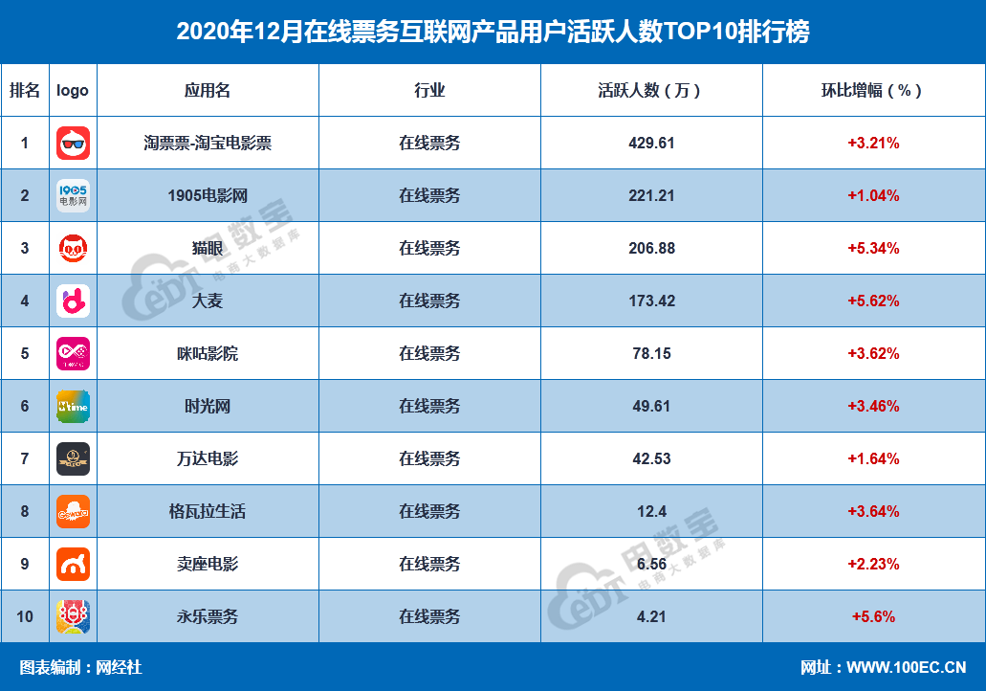
2.6 在线票务APP月活TOP10均上涨：淘票票 猫眼 大麦居前五
据网经社“电数宝”电商大数据库显示，11月在线票务APP月均上涨。
入围该榜TOP10的依次为：淘票票、1905电影网、猫眼、大麦、咪咕影院、时光网、万达电影、格瓦拉生活、卖座电影、永乐票务。
此外，披排名10名以外平台有：娱票儿、网易电影、豆瓣电影。

Slide 24
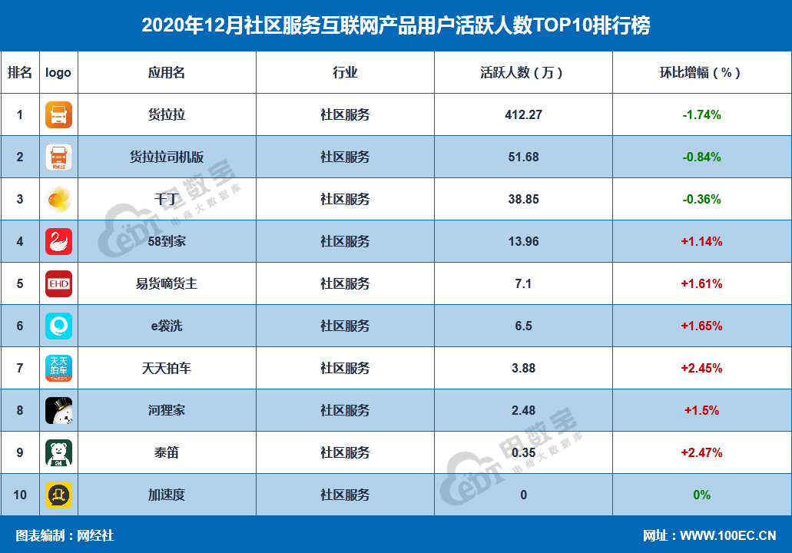
2.7 社区服务APP月活TOP10普涨：货拉拉 千丁 58到家居前五
据网经社“电数宝”电商大数据库显示，11月社区服务APP月活涨跌不一。
入围该榜TOP10的依次为：货拉拉、货拉拉司机版、千丁、58到家、易货嘀货主、e袋洗、天天拍车、河狸家、泰笛、闪电修。

Slide 25
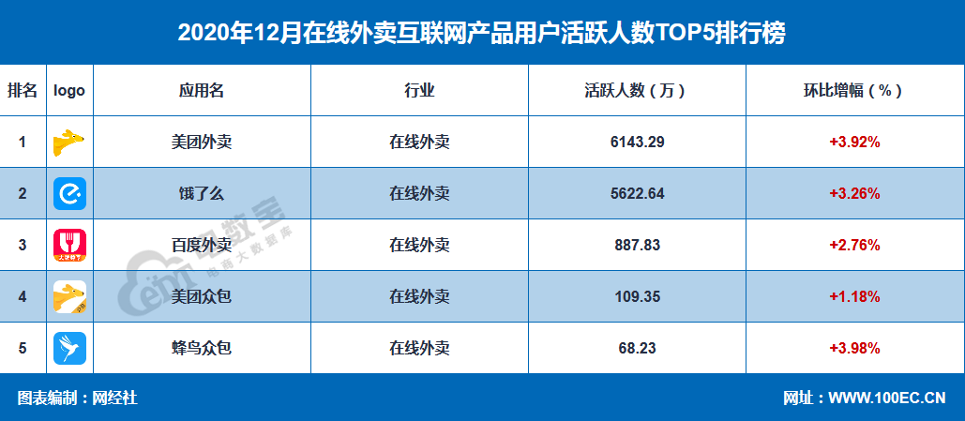
2.8 在线外卖APP月活TOP5均上升：美团外卖涨3.92% 饿了么涨3.26%
据网经社“电数宝（DATA.100EC.CN）电商大数据库显示， 11月除饿了么外，在线外卖月活均环比增长。
上榜的平台依次为：美团外卖、饿了么、百度外卖、美团众包、蜂鸟众包。
扫描二维码
查看更多电商数据

Slide 26

三、报告附录
3.1 关于我们
网经社公司是中国电商行业的“Bloomberg”。运营网经社www.100EC.cn(电商门户)、网经社电子商务研究中心(智库)、电数宝(DT)、电融宝(FA)、电诉宝(315)等子平台，面向电商提供媒体/智库/平台三大系列、20余项专业产品服务。
网经社网站（100EC.CN）旗下拥有100多个电商细分频道、平台、分站，365天/12小时滚动发布国内外电商资讯，为全国电商用户提供全面、及时、专业的资讯，是国内首屈一指的电商门户入口。
公司总部位于杭州，系国内唯一拥有A股上市公司背景的服务电商产业链的第三方媒体、智库和平台，母公司在全国拥有30个分支机构，员工1000余人，市值近百亿，实力雄厚，是我国电商行业的见证者与推动者。
网经社在工信部、公安机关网站合法备案运行，服务客户除覆盖各大电商上市公司、独角兽等“头部平台”和创业者外，还包括国家和各地政府部门，有口皆碑。

Slide 27
媒体库
政府库
维权平台
拥有逾3000位经实名注册认证的记者数据库，全面覆盖境内外以IT/科技、消费/零售、财经/产经、金融/证券为主要条线的核心电商媒体库。
建有逾数千人的电商行业关联政府部门数据库，全面覆盖国务院、发改委、工信部、商务部、科技部、网信办、邮政总局、市监总局、海关、央行、证监会等20余个部委及其各地方系统、关联行业协会的高层数据库，并实现报告不定期直达发送，成为其决策参考“智库”。
近十年来，“电子商务消费纠纷调解平台”（电诉宝），以自身独有的客观公正性、中立性，稳居全国影响力与公信力前列的“第三方电商投诉维权服务平台”，每年累计受理海量用户网络消费投诉；并有近20名电商行业资深律师常年开展坐镇咨询与维权服务，平台投诉纠纷解决率在80%以上，深受全国各地网购用户信赖。目前已有数十家国内主流电商平台均已入驻。
专家库
拥有逾1000位囊括企业实战专家、行业资深专家、第三方研究专家、电商培训机构讲师、高校商学院教授等在内的电商智囊团。
机构库
移动端
资料库
建有逾20000家覆盖天使投资人、VC/PE、产业资本、券商、基金等在内的投资者信息库，是电商企业投融资、上市公司投资价值研判的重要“智库”，成功帮助众多电商企业融资，帮助机构研判公司估值与股票走向。
入驻微信公众号、界面JMedia联盟、今日头条、新浪微博、新浪看点、UC头条、一点资讯、网易号、凤凰号、雪球财经等各大自媒体平台，累计订阅量40万人+，覆盖数百万业内精准用户，年累计阅读量1亿+。
建有电商行业最全开放性数据库、案例库、报告库、会议库、图书库、信息图库、法规库、运营实战库等常备信息资料库，累计超100万条

Slide 28


Slide 29


3.2 关于我们
扫描二维码
下载网经社产品服务资源书

Slide 30
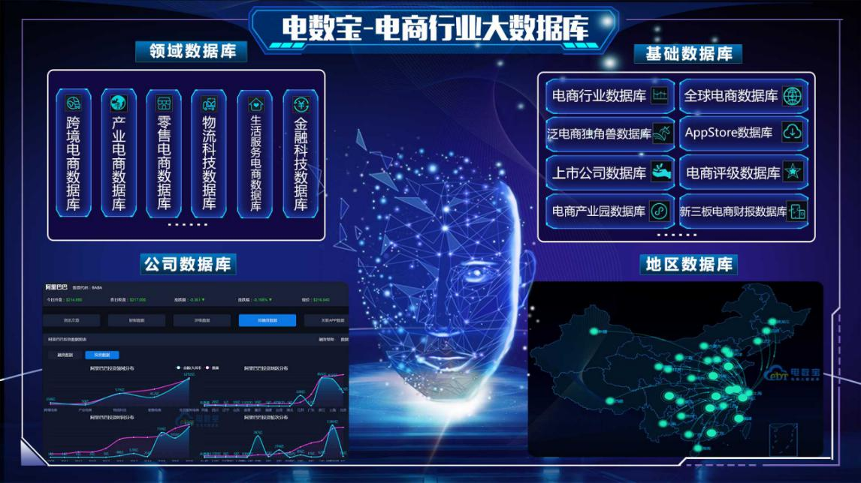
3.3 数据服务
扫描二维码
查看10万+数据

Slide 31

精诚合作
携手并进
扫描二维码
下载网经社产品服务资源书

